Slide 1
Равноускоренное движение. Ускорение.
Автор: Ошлыкова Л.В.- учитель физики
МАОУ "Лянторская СОШ №7"

Slide 2
Вспомним слова Федора Ивановича Тютчева
Не то, что мните без природы:
Не слепок, не бездушный лик, -
В ней есть душа, в ней есть свобода,
В ней есть любовь, в ней есть язык

Slide 3
О сколько нам открытий чудных
Готовит просвещенья дух,
И опыт, сын ошибок трудных,
И гений парадокса друг….
А.С. Пушкин

Slide 4
Повторим и вспомним
Скорость это…
Основная единица измерения скорости.
Путь это…
Основная единица пути.
Равномерное прямолинейное движение…

Slide 5
Что характеризует скорость?
Быстроту движения
Быстроту изменения скорости
Длину траектории

Slide 6
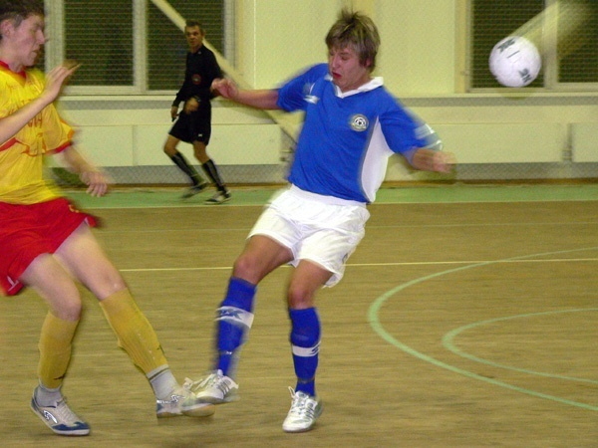
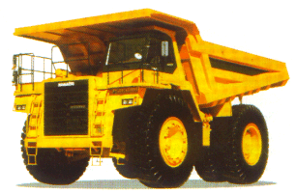
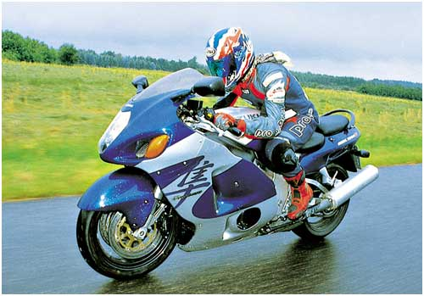
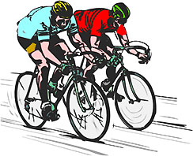
Скорость характеризует быстроту движения

Slide 7
Основная единица измерения скорости.
км/ч
м/с
см/с

Slide 8
Найди ошибку и исправь ее.
72 км/ч
36 км/ч
54 км/ч
10 м/с
20 м/с
15 м/с

Slide 9
Путь - это
Длина траектории, по которой движется тело в течение некоторого промежутка времени.

Slide 10
Движение , при котором тело за любые равные промежутки времени проходит одинаковые пути -
равномерное
Задача 1
Задача 2
Задача 3

Slide 11





Равноускоренное движение
ΔS₁
ΔS₂
ΔS₃

Slide 12
Равноускоренное движение –
это движение, при котором скорость тела за любые равные промежутки времени увеличивается(или уменьшается) на одно и тоже значение.

Slide 13
Ускорение
ΔS₁
ΔS₂
ΔS₃
Ускорение -
величина, характеризующая быстроту изменения скорости

Slide 14
Ускорение равно отношению изменения
скорости тела ко времени, в течение
Которого это изменение произошло.

Slide 15

Ускорение показывает изменение модуля вектора скорости в единицу времени.
Основная единица ускорение

Slide 16
Решите задачу
Тело начинает движение из состояния покоя равноускоренно и за 2 с достигает скорости 12 м/с. Определите ускорение тела.

Slide 17
Решите задачу
Тело, двигаясь со скоростью 20 м/с, останавливается через 10 с. Каково ускорение тела?

Slide 18
Домашнее задание
§§ 11, 13, 14

Slide 19
Продолжи предложение
Я сегодня на уроке открыл для себя…
Мне понравилось на уроке то, что…
На уроке меня порадовало…
Я удовлетворён своей работой, потому что…
Мне хотелось бы порекомендовать…
Если бы я был учителем, то …

